Slide 1
ПОРТФОЛИО НА Първа възрастова
2021 – 2022 година

Slide 2
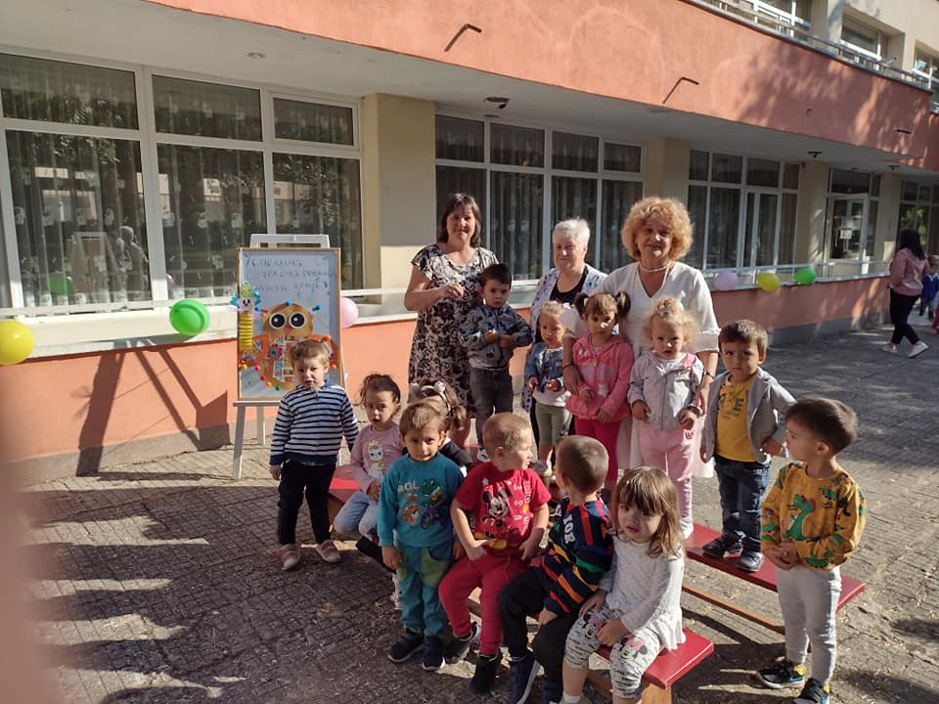
Екипа на групата:
Ст.учители- Теодора Янчева и Екатерина Иванова
Пом.възпитател- Венетка Атанасова
Помощник възпитател

Slide 3
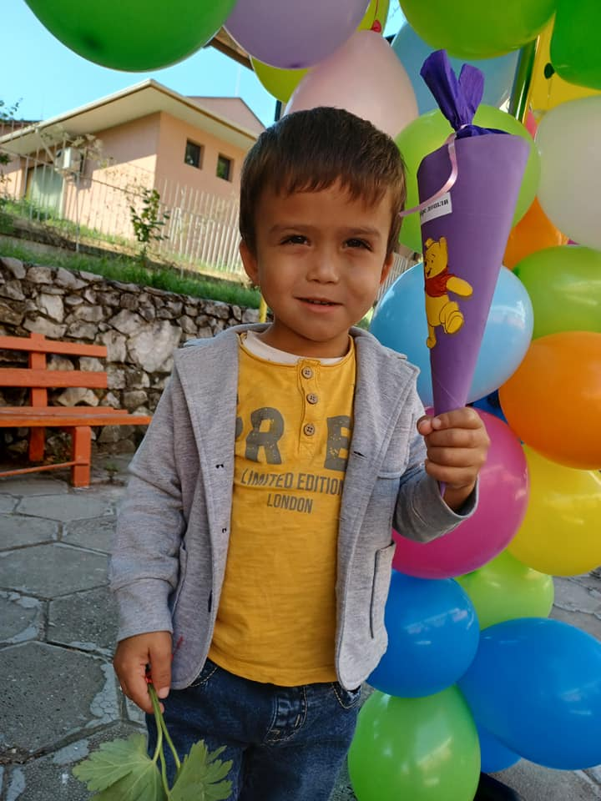
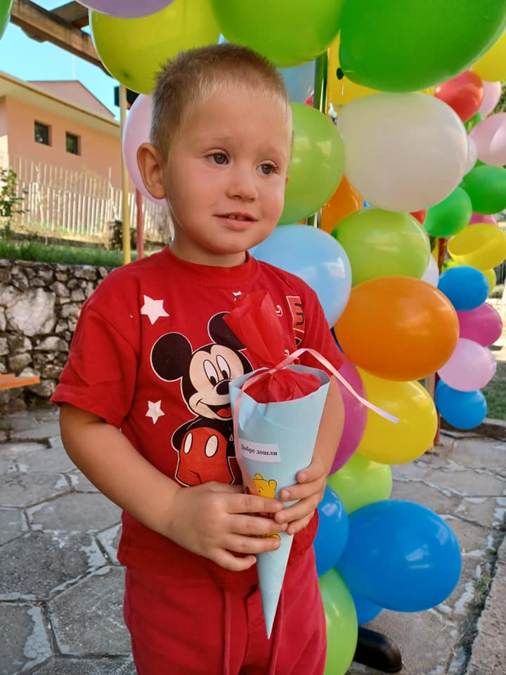
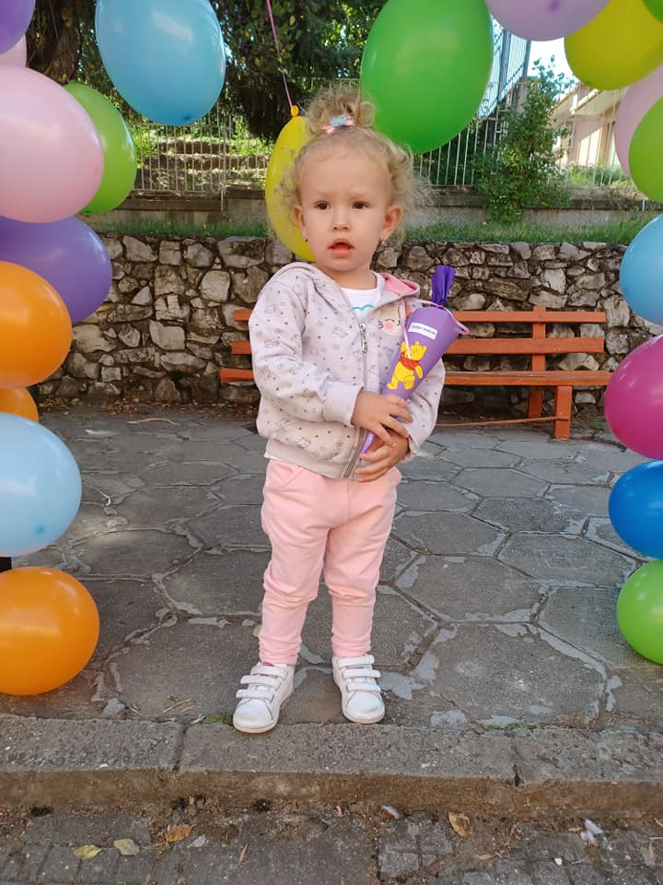
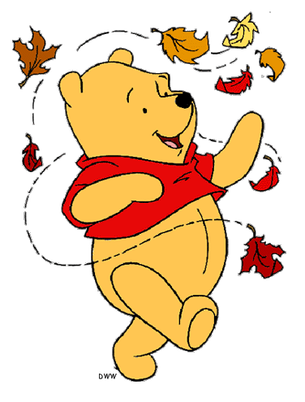
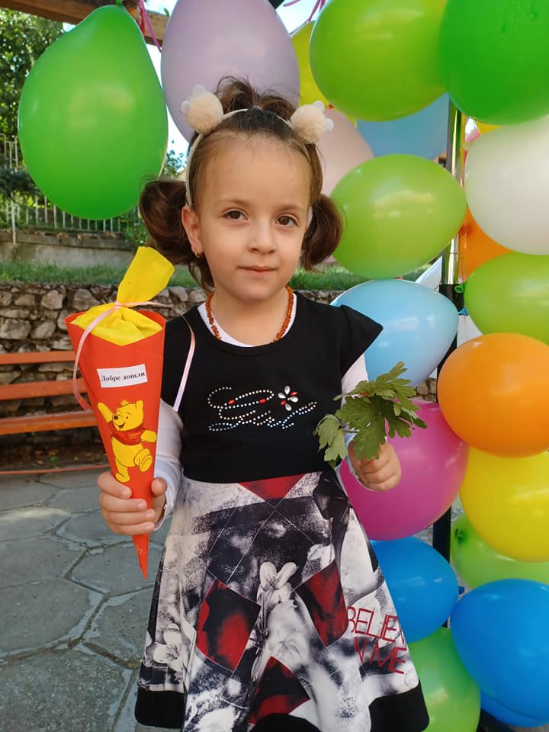
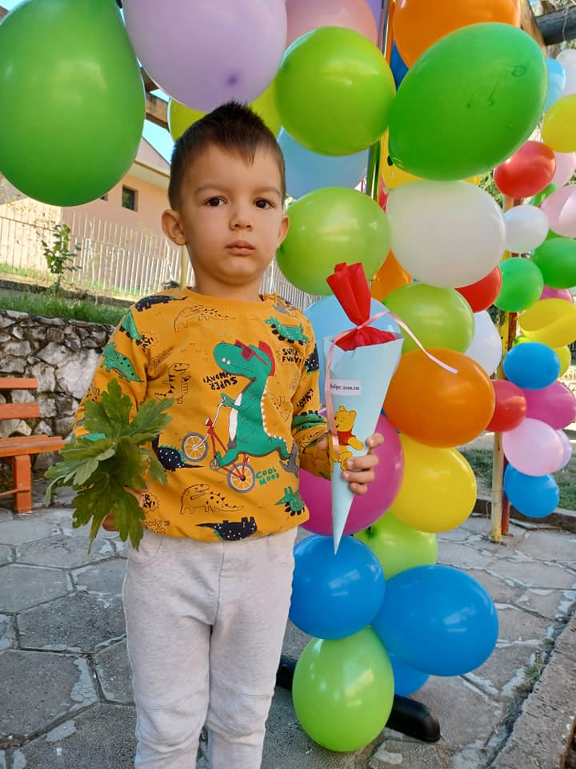
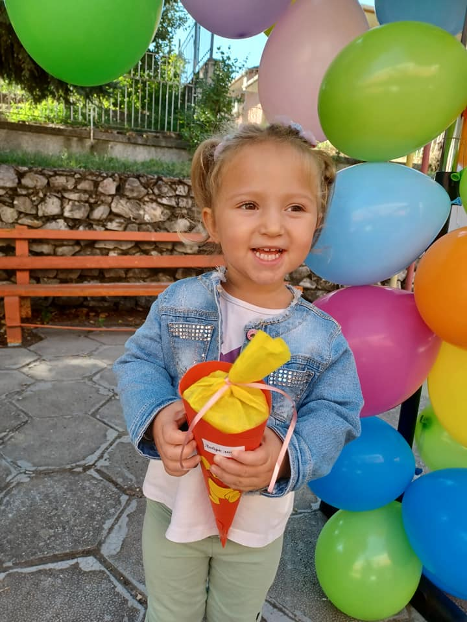
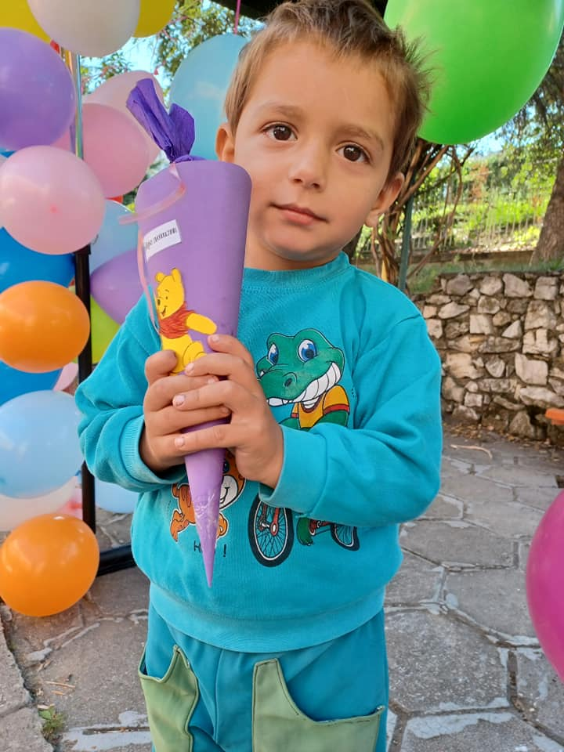
Това сме ние !

Slide 4
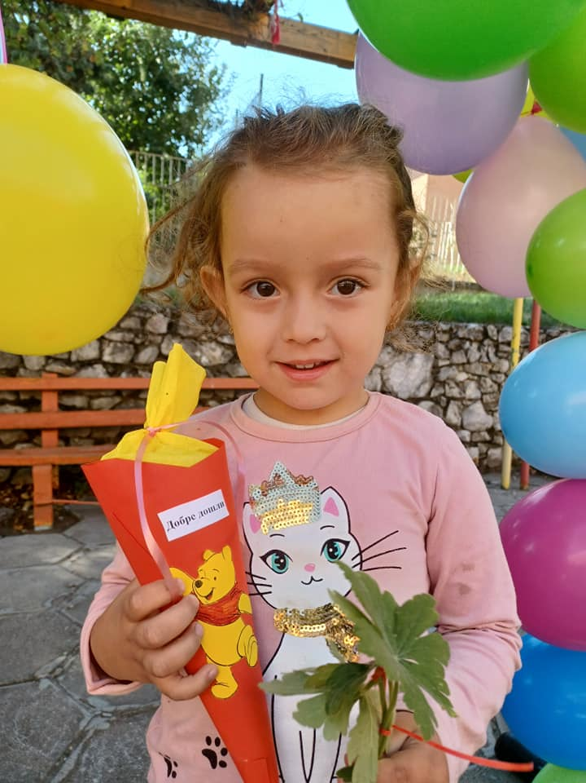
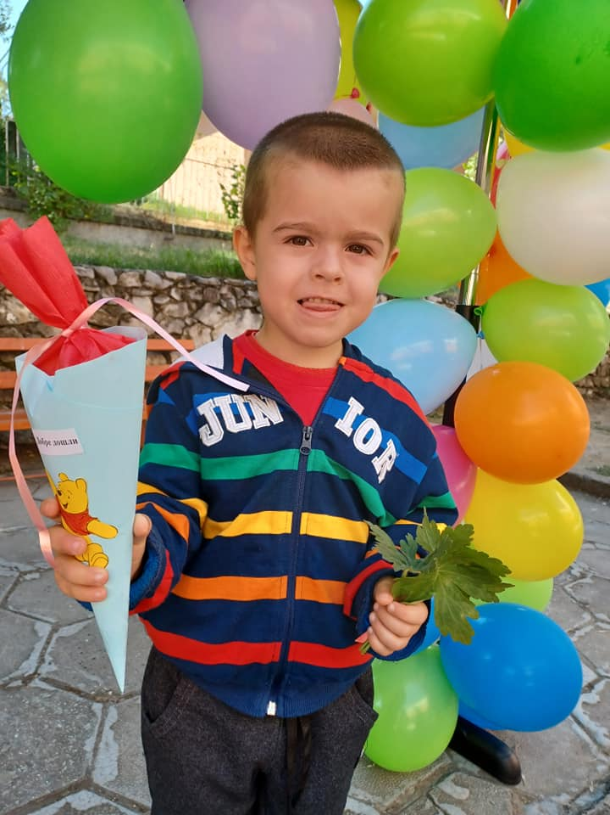
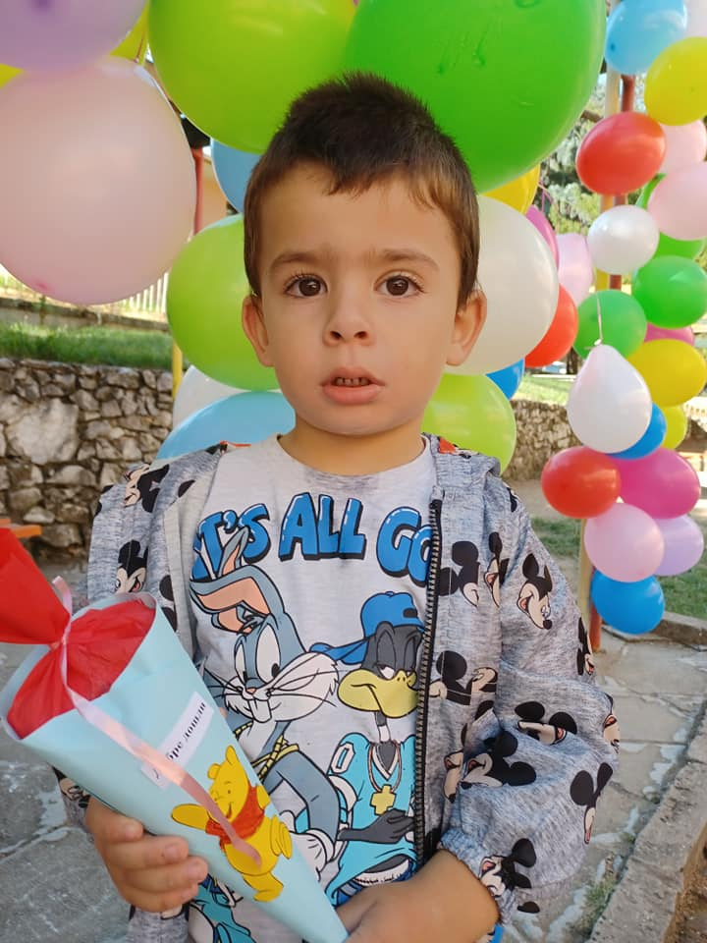
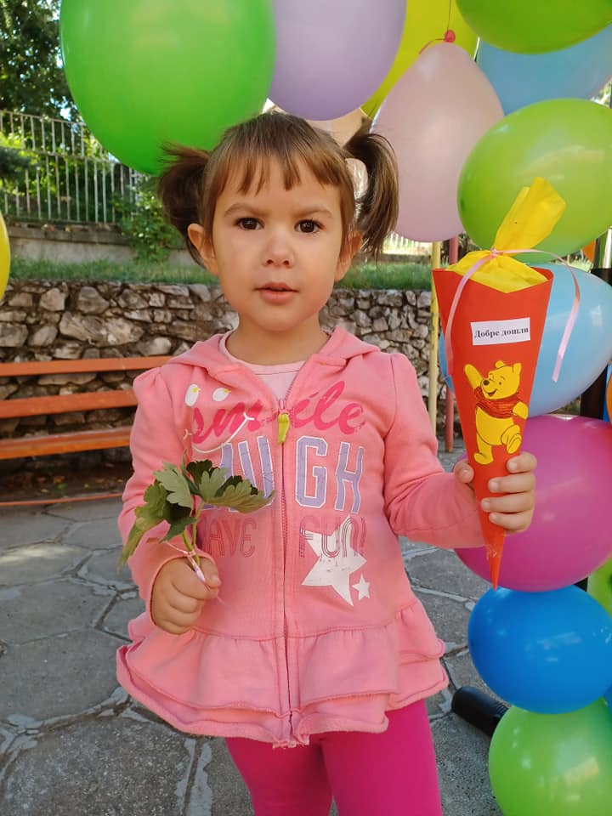
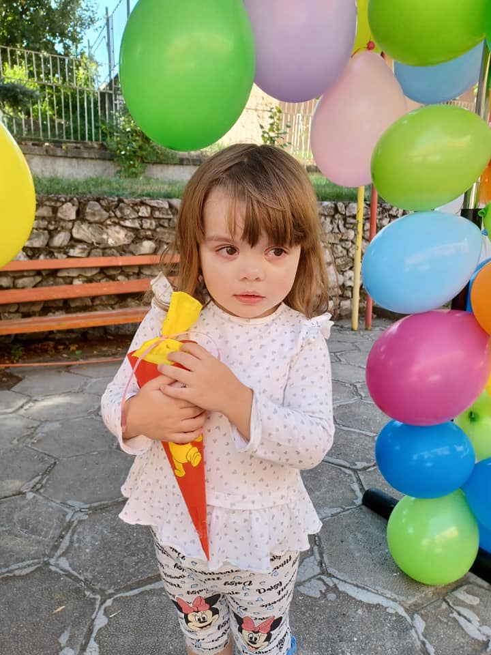
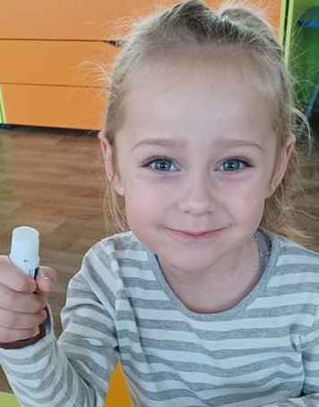
Това сме ние !

Slide 5
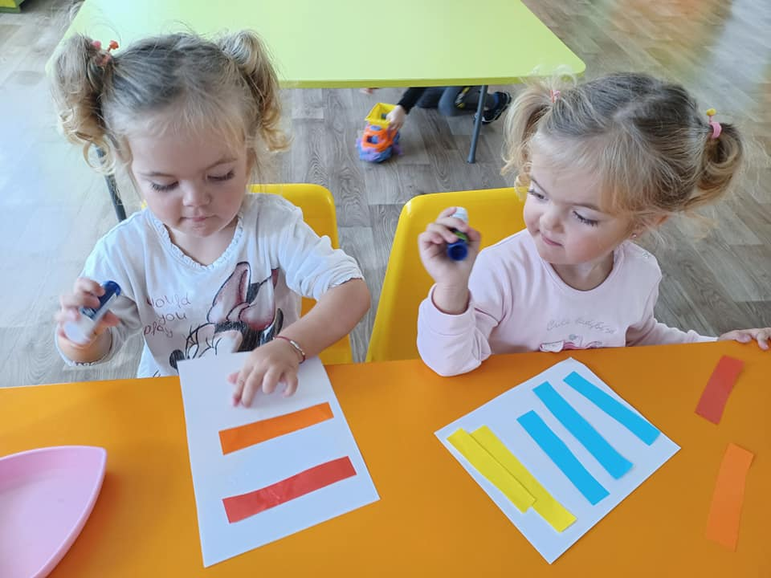
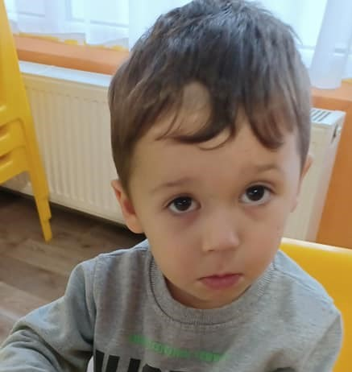
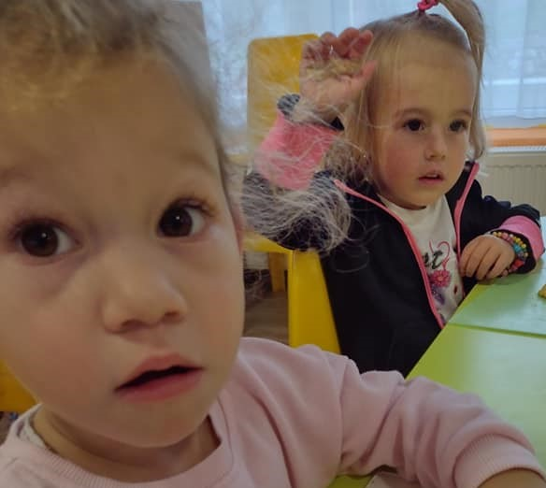
Това сме ние !

Slide 6
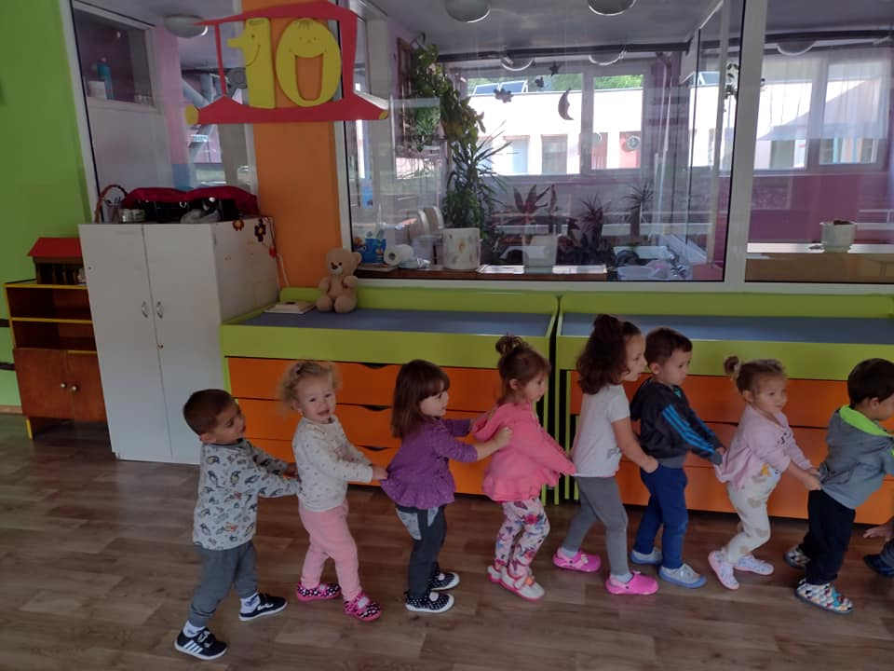
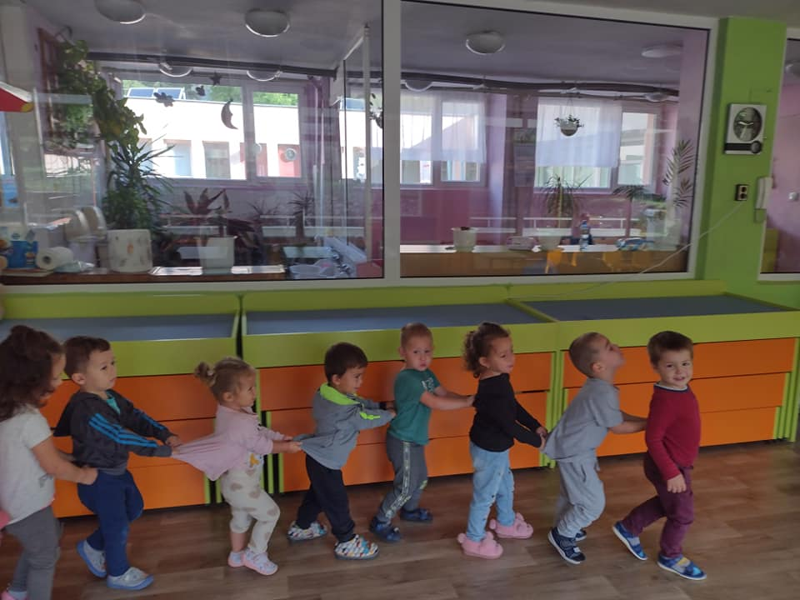
Това сме ние – малките мечета. Децата от ДГ „Първи юни“град Кюстендил

Slide 7
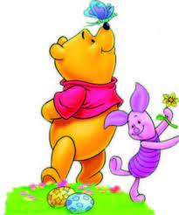
Дневен режим – организация на деня
Прием на децата, дейности по интереси | 6.30 – 8.40 часа
Утринно раздвижване | 8.40 – 8.50 часа
Подготовка за закуска и закуска | 8.50 -9.20 часа
Тоалет | 9.20 .9.30 часа
Педагогическа ситуация | 9.30 -9.45 часа
Тоалет,подвижни игри | 9.45 -10.00 часа
Педагогическа ситуация | 10.00 -10.15 часа
Закуска - плод | 10.15 – 10.30 часа
Допълнителна дейност | 10.30 -10.45 часа
Тоалет | 10.45 -11.00 часа
Игри и дейности по интереси | 11.00 – 11.50 часа
Подготовка за обяд | 11.50 – 12.00 часа
Обяд | 12.00 – 12.30часа
Тоалет. Подготовка за сън. | 12.30 – 13.00 часа
Сън | 13.00 – 15.30 часа
Обслужваща дейност, радвижване/ Педагогическа ситуация | 15.30 -15.50 часа
Допълнителна ситуация | 15.50 -16.00 часа
Следобедна закуска | 16.00 -16.15 часа
Игри на открито. Изпращане на децата. | 16.15 -18.30 часа

Slide 8
С Е Д М И Ч Н А П Р О Г Р А М А
Седмично разпределение на ситуациите в 1-ва група
„Мечо Пух“ – 2021- 2022 година
Понеделник | Вторник | Сряда | Четвъртък | Петък
Околен свят | Български език и литература | Математика | Български език и литература | Конструктивни технологии
Музика | Физическа култура | Музика | Изобразително изкуство | Физическа култура
След обяд: | След обяд: | След обяд: | След обяд: | След обяд:
 | Изобразително изкуство |  | Физическа култура

Slide 9
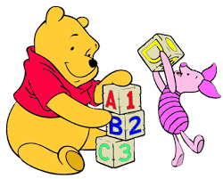
Х О Р А Р И У М Първа група „Мечо Пух“- 2021-2022 г.
Брой педагогически ситуации по
образователните направления, изучавани в ДГ
Образователни Направления: | Педагогически ситуации – брой :
1.Български език и литература | 2
2.Математика | 1
3.Околен свят | 1
4.Музика | 2
5.Изобразително изкуство | 2
6.Конструктивни технологии | 1
7.Физическа култура | 3

Slide 10
Добре дошли при нас !
Девиз на групата :
„Уважавай другите, отстоявай себе си“.
„ Аз знам , че мога …. Вярвам , че ще успея… Ще успея , ако наистина го желая ….”
М О Т О:
В група «Мечо Пух»
весело е всеки ден!
С Мечо Пух се радваме
още от зори
и всички сме
приятели добри!

Slide 11
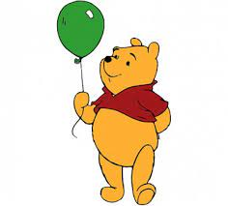
ПРАВИЛАТА В ГРУПАТА
1. Уважавай учителите и 4. „Добро утро“ –кажи леко
другите деца – Основно и с главичка кимни.
Правило е то в детската
ни градина. 5. Изпаползвай вълшебните
думи : „ Моля“, „Извинявай“
2. В стаята не викай и и „Благодаря“- те вършат чудеса!
не тичай – тихо думите
изричай! 6. Не тръгвай без довиждане да
кажеш, че си пораснало човече-
3. На масата културно трябва вече да показваш !
се храним и изправени
седим на столчетата. 7. В спалнята пази тишина,
ако не ти се спи и на другите
деца ти не пречи !

Slide 12
Добре дошли при нас !
Здравейте мили деца и родители на групата!
Добре дошли в 1 –ва група „Мечо Пух“ !
За учебната година 2021 -2022 , за нашите възпитаници сме си поставели следните Цели :
Да създадем един пълноценен детски свят , който пълноценно да удовлетвори детските потребности на всяко едно дете от Общуване, за повишаване на Самочуствието му и всяко дете да намери своето място в детското общество;
Оптимално развитие на познавателните потребности и развитие на творческите възможности на децата;
Развитие на детската самостоятелност и творческа активност;
За да реализираме тези цели, разчитаме и на родителите, защото те са нашите партньори във възпитанието на децата.

Slide 13
Добре дошли при нас !
Нашите-Ваши мечета Пухчета, започват бавно да навлизат във света, които ги заобикаля, да учат нови игри с новите си другари от групата.
Обучението на децата от група „Мечо Пух“ се провежда по програмна система „Чуден свят“ от издателство „Просвета“, под редакцията на авторски колектив на книжките за децата от 1-ва група – 3-4 годишни:
- ( Б. Ангелов, П. Вълчева, С. Витанова, Г. Георгиева, Л. Зафирова,
Л. Ангелова, Г. Михайлова-Недкова,А. Георгиев, Е. Караминкова-Кабакова,
Л. Витанов, А. Колева).

Slide 14
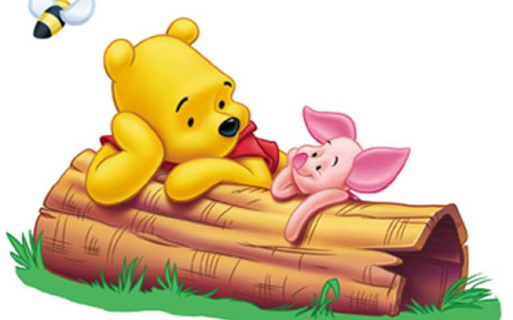
Добре дошли при нас !
Ние –екипът на групата сме убедени , че всяко дете е уникално и нашите усилия са насочени да развиваме силните му страни .
УВАЖАВАМЕ уникалността и потенциала на всяко дете от нашата група.
Саздали сме социална група в Facebook, в която запознаваме родителите с обучението , възпитанието и социализацията, която се извършва в групата. Запознаваме ги с резултатите и успехите, които показват техните деца.

Slide 15
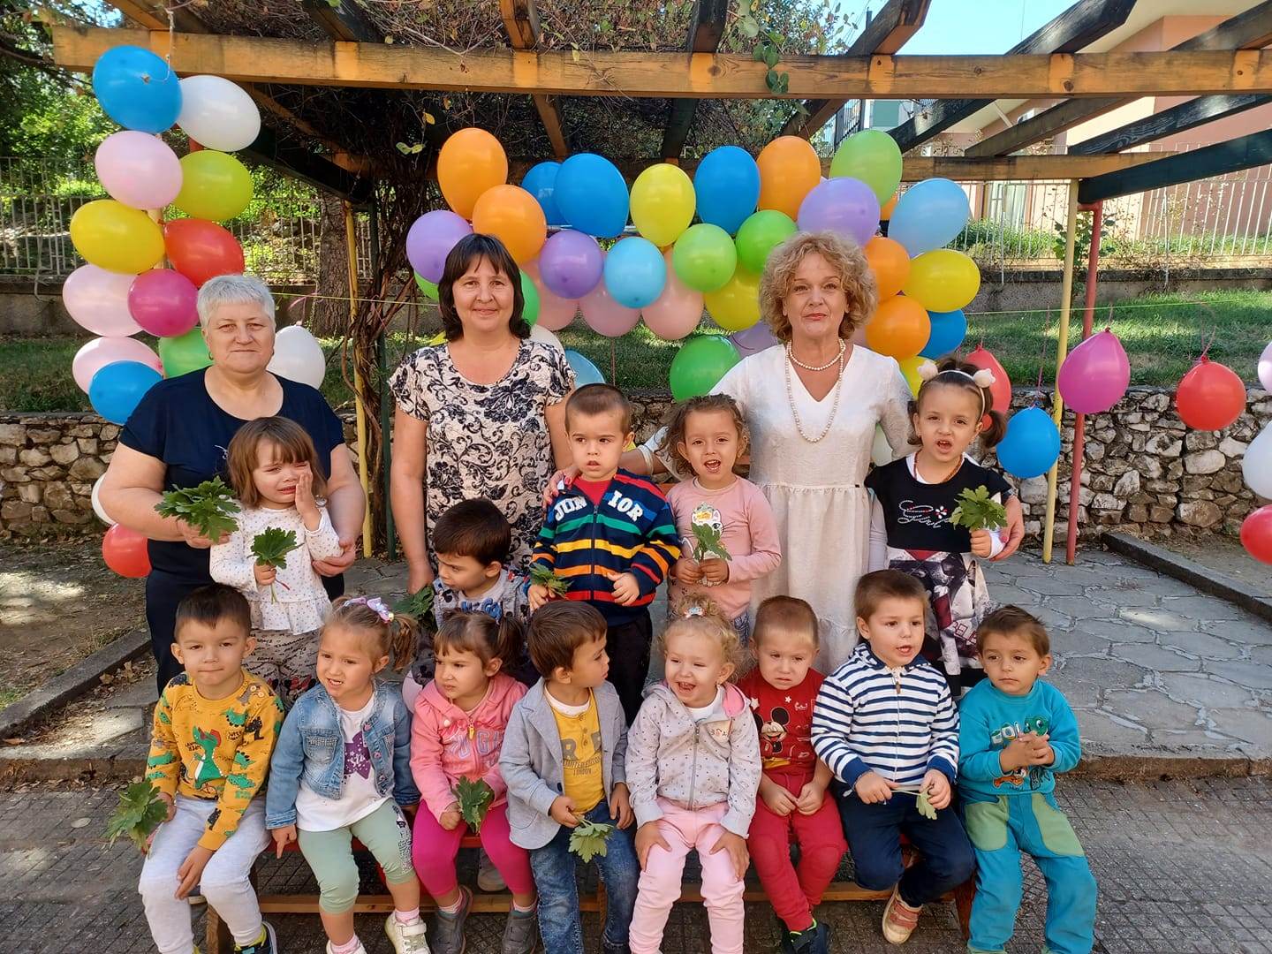
Първи ден в групата
Първи вълнения: Плахи очички:
Малко сълзички:

Slide 16
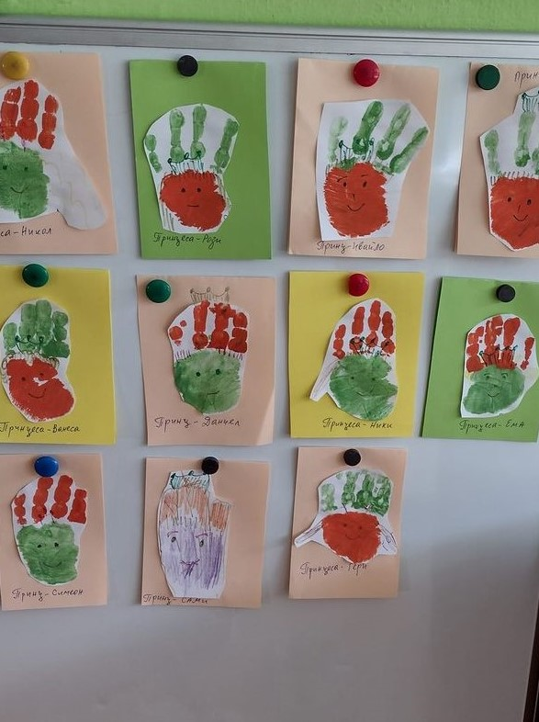
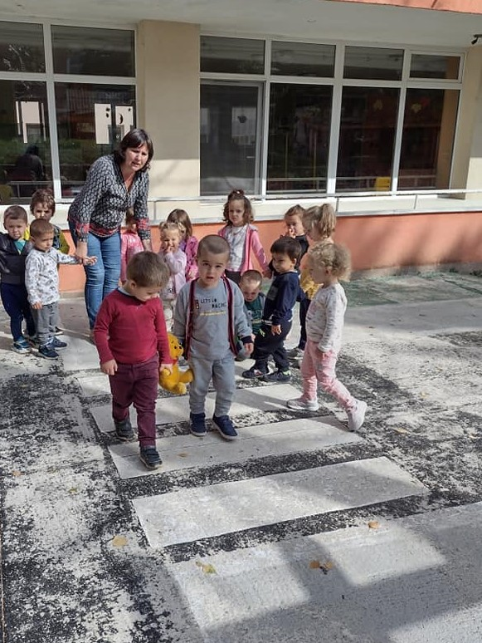
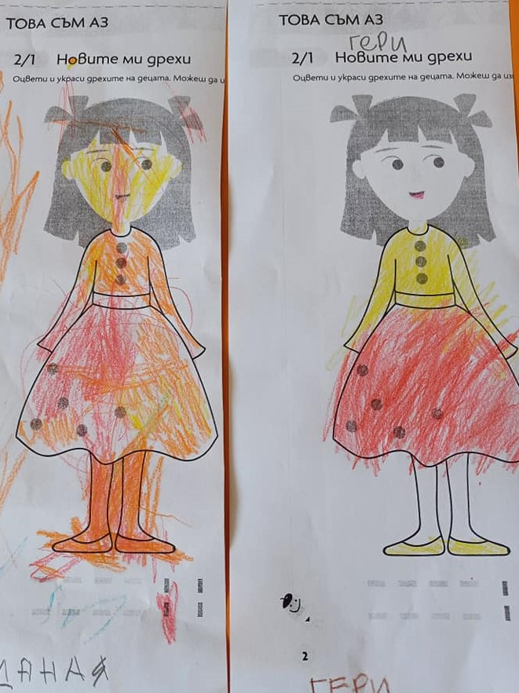
Първа есен в детската градина :
Учим правилата
как да пресичаме
улицата .
Ето малките ръчички на нашите
принцове и принцеси и новата мода в
групата.

Slide 17
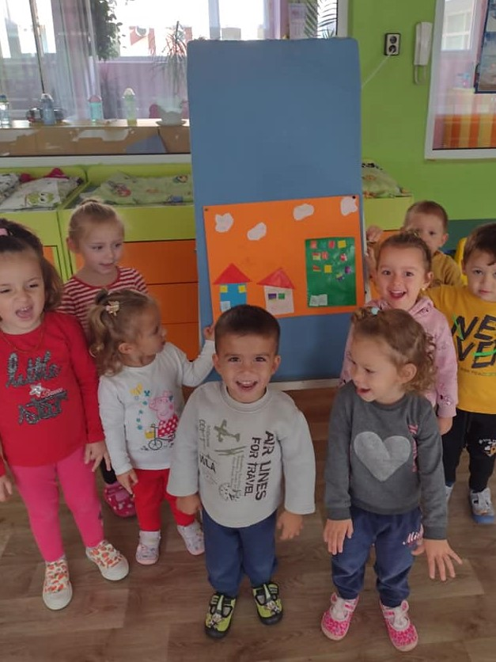
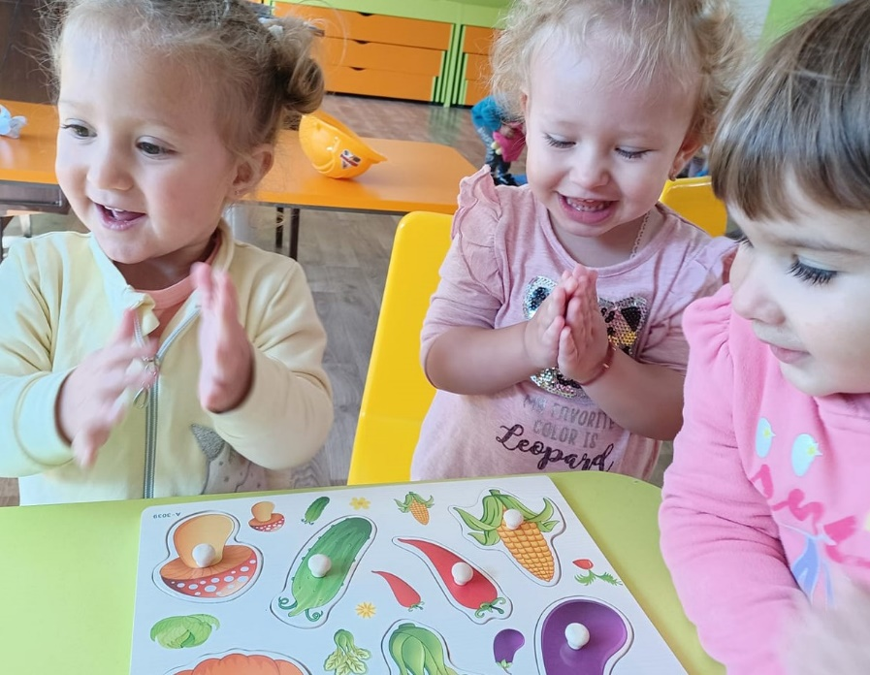
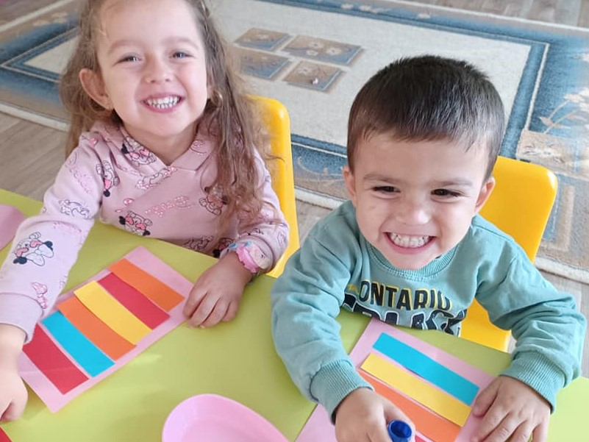
Весели игри и занимания :
Весели игри Първата ни
колективна апликация и
шарени килимчета.

Slide 18
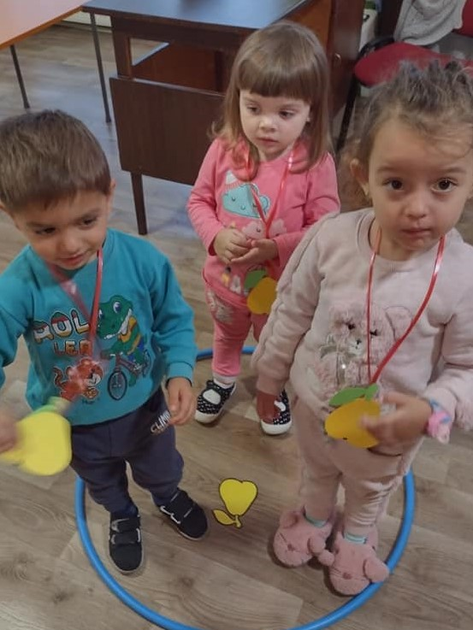
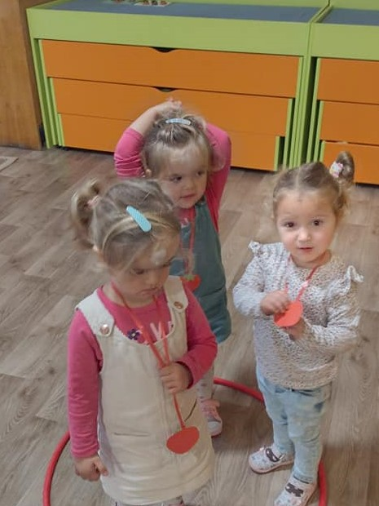
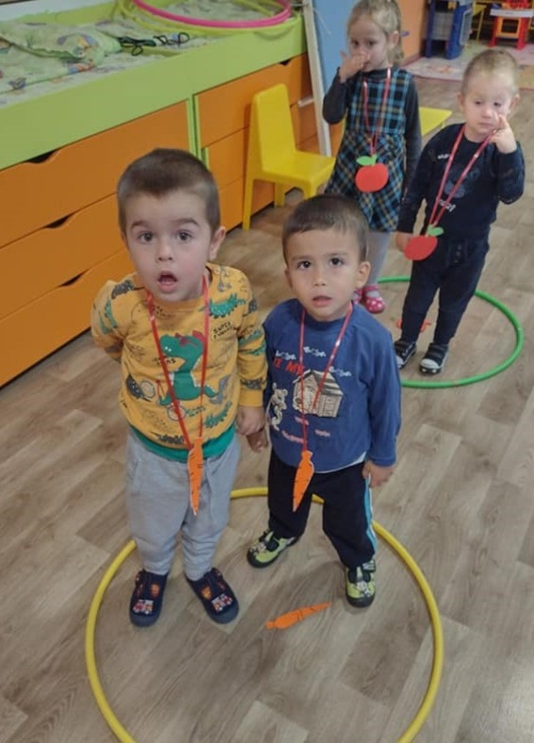
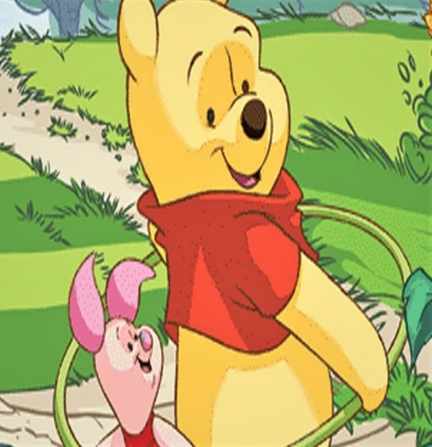
Игри и занимания в детската градина :
С игри учим:
- Цветовете;
- плодовете и зеленчуците;
и много други интересни неща !!!

Slide 19
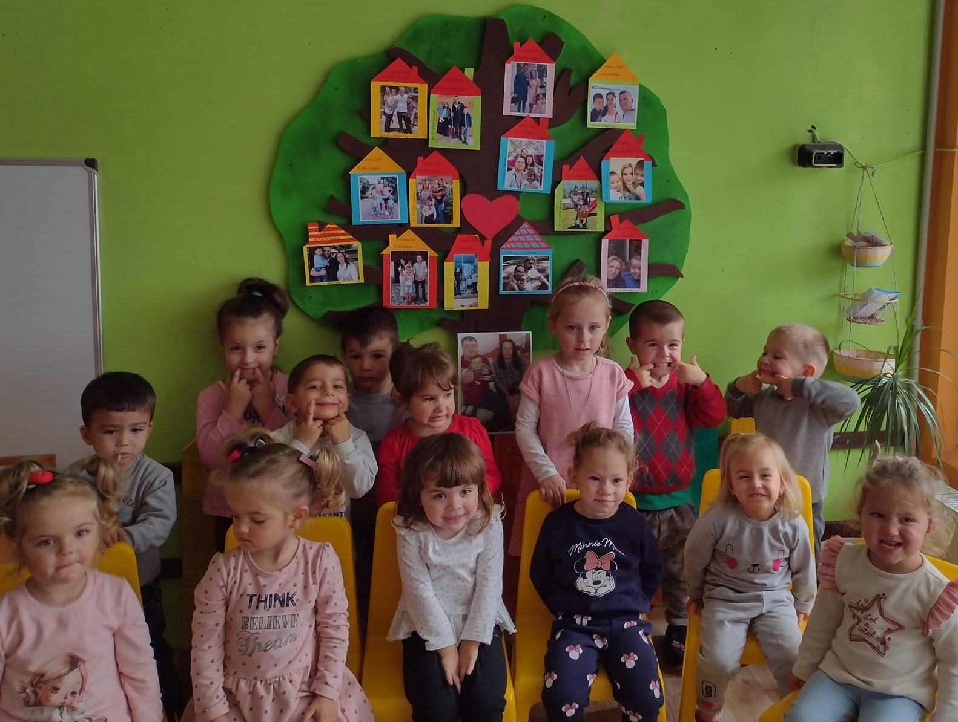
Планирани инициативи с родителите за 2021/22 година:
Отбелязване деня на Християнското семейство - 21.11.2021г.
със снимки изпратени ни от родителите :

Slide 20
Планирани инициативи с родителите за 2021/22 година:
Организиране на Коледна работилничка и посрещане на Дядо Коледа в групата, за да раздаде подаръци на послушните деца;
Изработване на фотоалбум –“Зимни фантазии“;
Изработване на мартенички с родителите;
Провеждане на „Сирни заговезни“, замесване на питка и провеждане на ритуала;
„Ден на гората“-да посадим цветен храст пред групата, боядисване на яйца с бабите;
Спортен ден с участие на родителите.

